Slide 1
NA NANA NANA NA NANA NANA NA NANA NANA NA NANA NANA NA NANA NANA NA NANA NANA NA NANA NANA NA NANA NANA NA NANA NANA NA NANA NANA NA NANA NANA NA NANA NANA Na

Slide 2
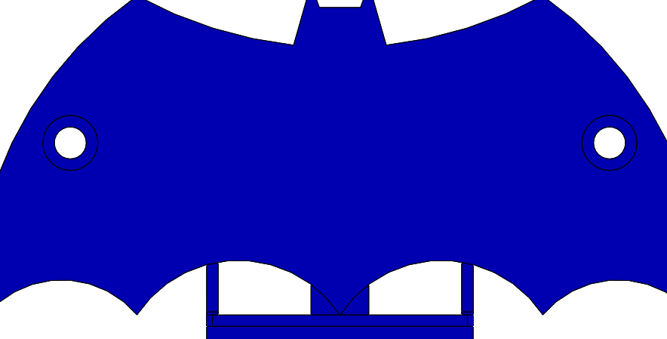

Slide 3
Ultra Sonic Fork Lift
Upgrading and optimizing toys which have no IoT
Challenge by

Slide 4
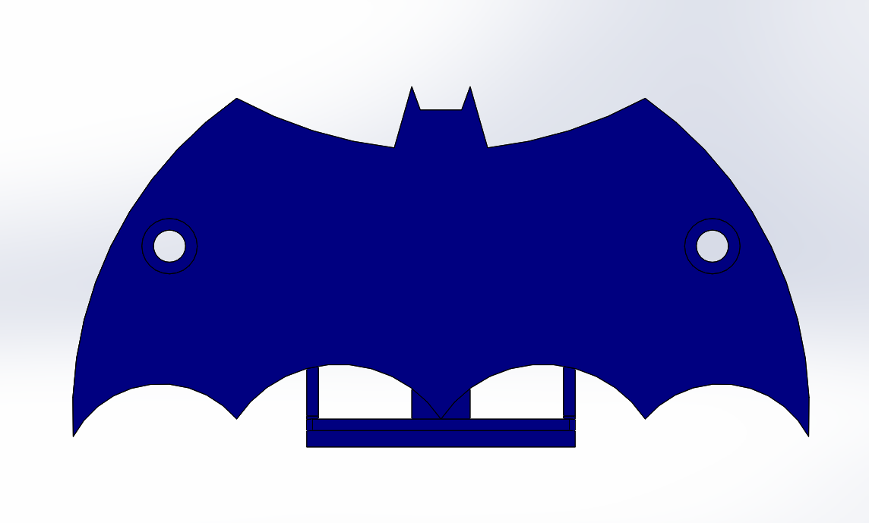

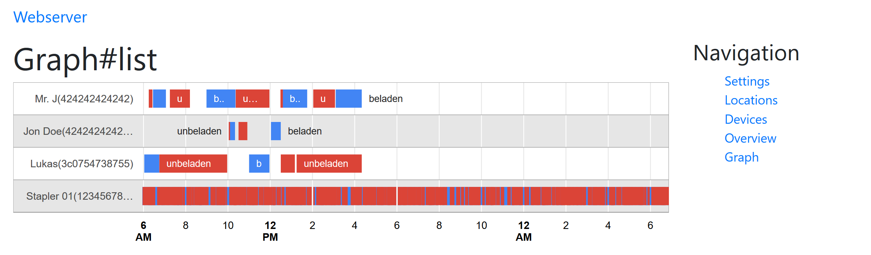
Wie effizient nutze ich mein Spielzeug eigentlich?
WIFI
€
Sensoren
Sensoren
Webinterface
OPTIMIERUNG

Slide 7
Nun kann Lukas seinen Gabelstapler von
10:00 – 11:00 Uhr und
12:00 – 12:30 Uhr an John verleihen

Slide 8

Sensoren

Slide 9
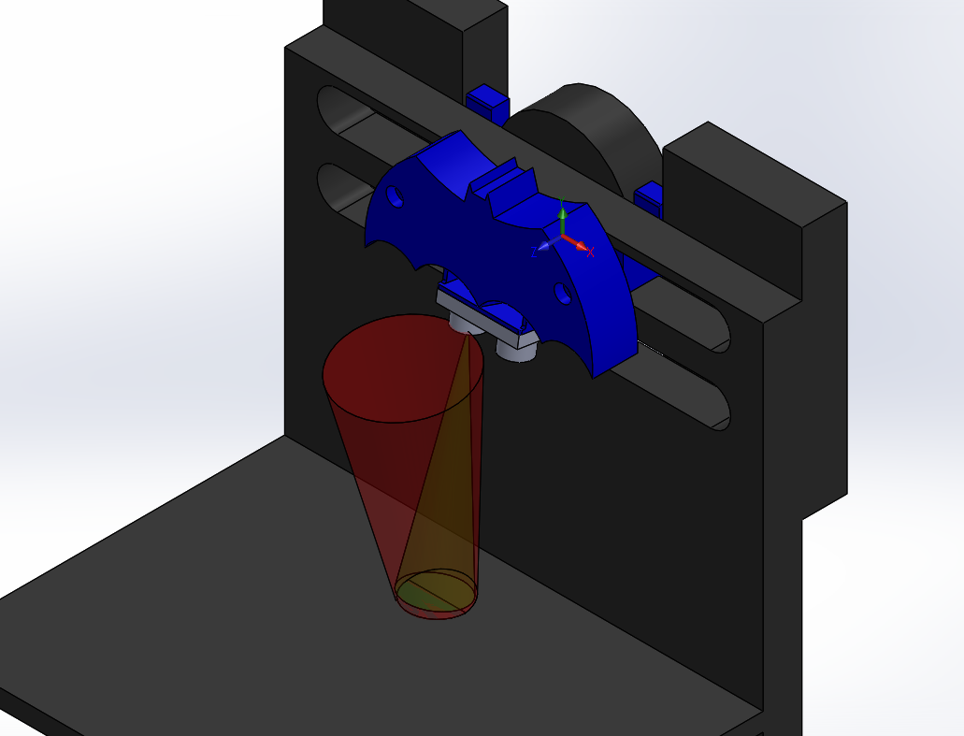
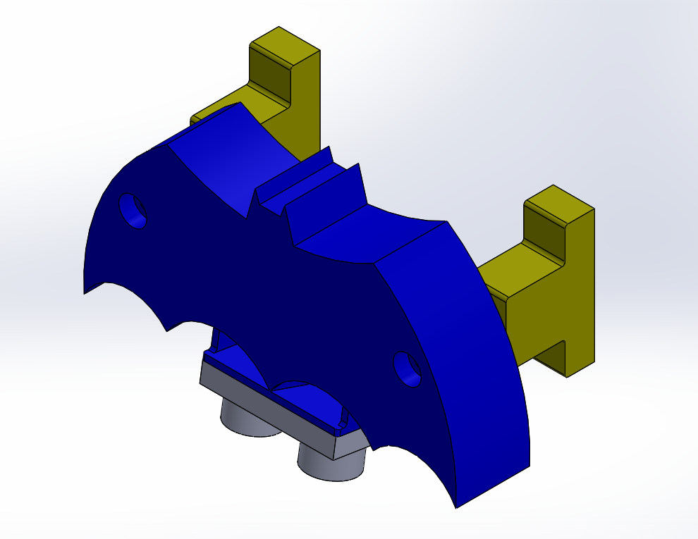
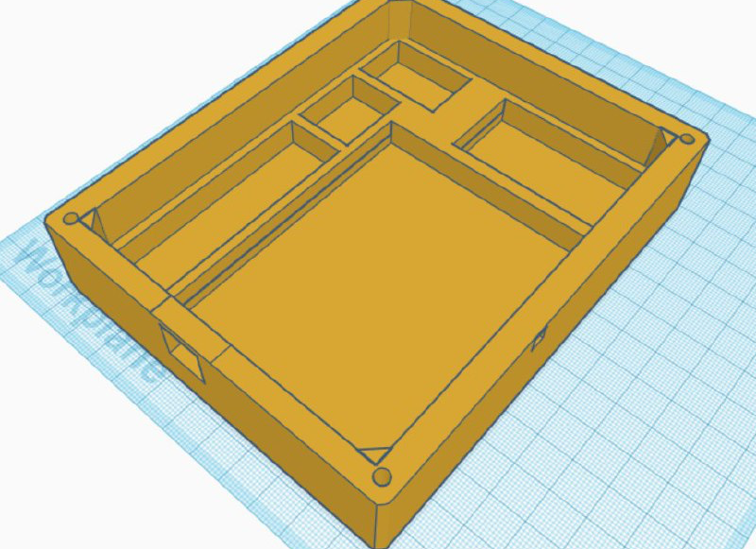

Slide 10
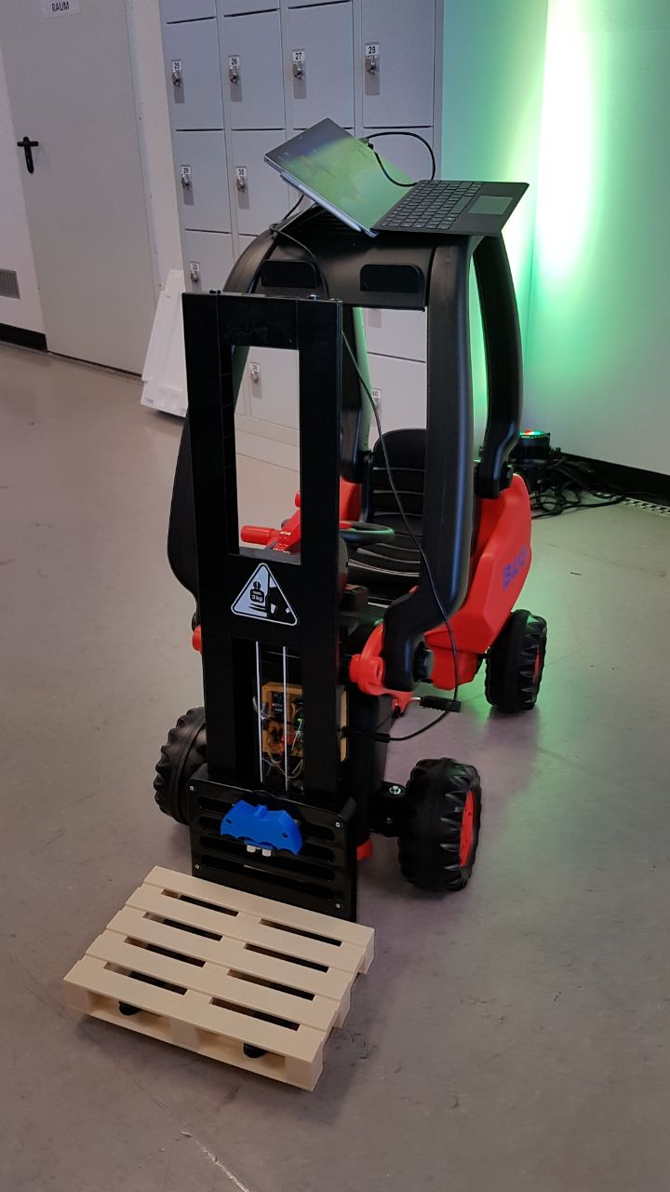
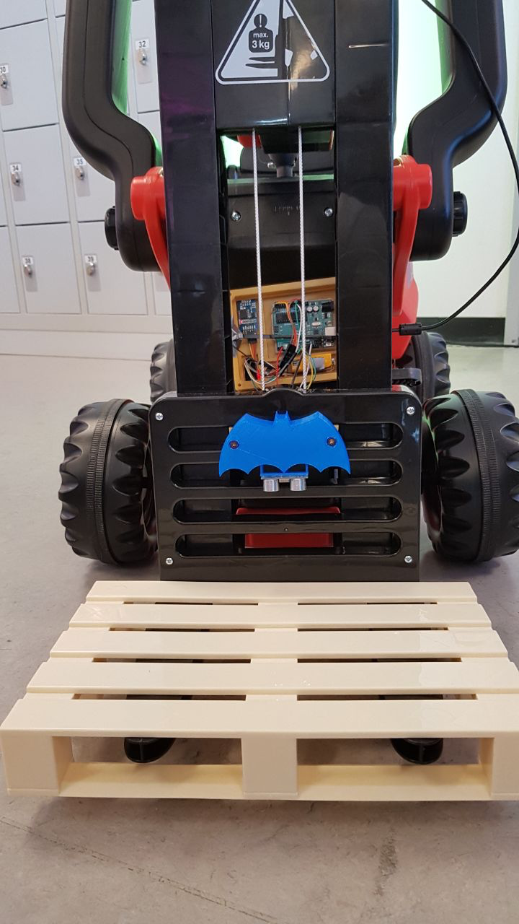

Slide 11
Empfohlen von Staplerfahrer Klaus
Projekt-beteiligte
Jeffrey Bissel
Jesko Edzards
Johannes Ganser
Kai Gerdes
Florian Jacobsen
Julian Michaelis
Jan Möhlmann
Lukas Tiefensee

Slide 12
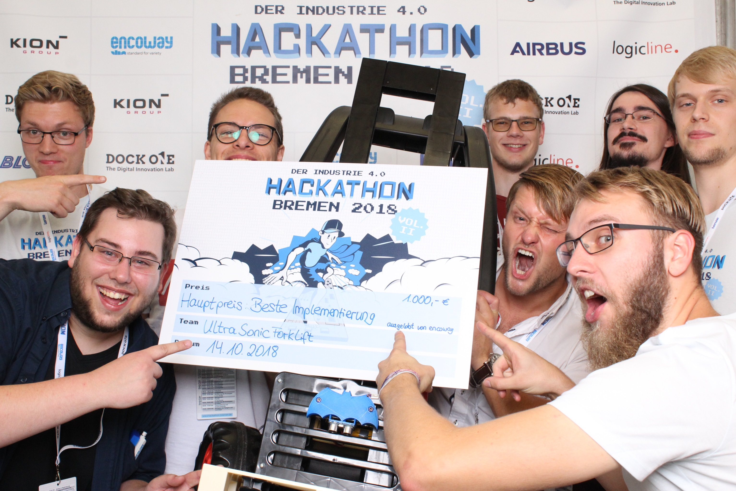
\n

